Slide 1

Henrikas Radauskas
“KAŠTANAS PRADEDA ŽYDĖTI”
Darbo autorė: Vytautė

Slide 2
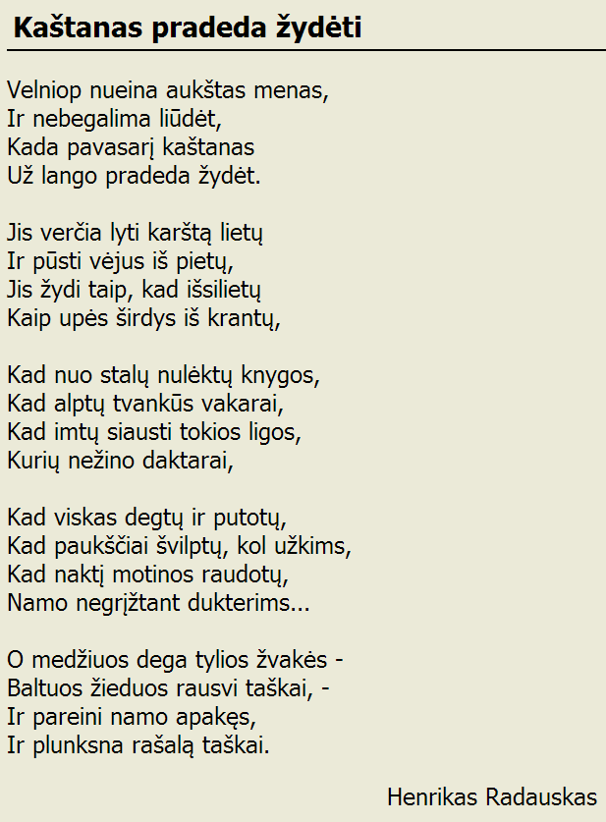

Slide 3
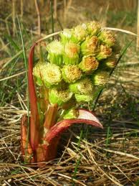
PAVADINIMO REIKŠMĖ:
Jau eilėraščio pavadinimas mus “įveda” į erdvę – kaštonai žydi pavasarį. Tai metų laikas, kada sugrįžta paukščiai, kalasi nauja žolė, medžiai vėl sužaliuoja – atgimsta visa gamta. Pavasaris dar dažnai žmonių vadinamas renesansu, kuris paveikia ne tik gamtą, bet ir žmonės, jie tampa energingesni, neretai į dažno širdį pasibeldžia meilė. Taigi rašytojas puikiai perteikia tą pavasarišką jausmą, energijos antplūdį ir vėjavaikišką nuotaiką, kuria trykšte trykšta ir pats eilėraštis.
Pavadinime akcentuojama laikas, tarsi sustabdoma akimirka. Veiksmažodis ,,pradeda“ tampa viso poetinio vyksmo užuomazga.

Slide 4
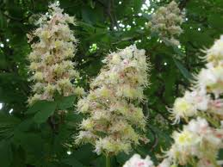
EILĖRAŠČIO TEMA:
Kalbant apie paprastą pavasario reiškinį, prabylama ir apie vidinius žmogaus išgyvenimus.

Slide 5
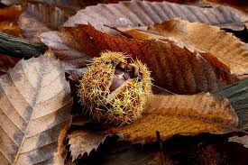
EILĖRAŠČIO PASAULIS:
Šis eilėraštis, kaip ir visa H. Radausko kūryba, padeda mums į įprastus dalykus pažvelgti kitaip: meniškai, savaip, jautriai įsiklausant į vidinius meninio teksto sąskambius, gėrintis garsų, spalvų bei formų dermėmis. Į originalią vienovę rašytojas sujungė simbolistų kosmines vizijas, neoromantikų išdailintą kaimo peizažą ir avangardistų futuristų techniškosios civilizacijos kraštovaizdį.
Akcentuojamas gamtos grožis (kaštono žiedai), kartu gretinant jį su lyrinio herojaus vidiniais išgyvenimais.
Ryškus netikėtumo efektas, spalvų ir garsų asociacijos, ironija.

Slide 6
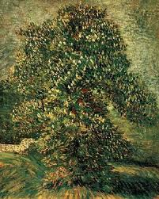
EILĖRAŠČIO ŽMOGUS:
Kalbama antruoju asmeniu, lyg į kažką kreipiamasi. Savo įspūdžius ,,aš“ apibūdina lakoniškai- ,,apakęs“. Eilėraščio pabaigoje svarbus tampa ne gamtos vaizdas, o tai, kaip jis paveikė žmogų kūrėją. Suvokiama prieštaringa kūrėjo būsena: jautrios prigimties ir vaizduotės dėka jam lemta išgyventi nuostabų gamtos pajautimą. Bet visi mėginimai perteikti savo įspūdžius baigiasi bergždžiai - ,,tik plunksna rašalą taškai“.

Slide 7
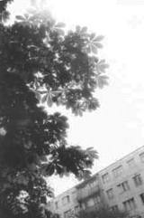
EILĖRAŠČIO NUOTAIKA:
Iš pirmo žvilgsnio atrodo, kad čia išgyvenamas stebuklas – pavasaris, teikiantis įkvėpimą ne tik gamtai, bet ir žmogui.
Gražių metaforų, kurios itin būdingos H. Radausko kūrybai, dėka įspūdis dar labiau hiperbolizuojamas: ima alpti tvankūs vakarai, siaučia tokios ligos, kurių nežino net daktarai, paukščiai švilpia, kol užkims, viskas tiesiog dega ir putoja. Skaitytojas, net ir už lango sningant, turėtų nors trumpam pajusti savyje atgimstantį pavasarį.
Paskutinis posmas padvelkia ramybe, kurią sukelia visiškas apstulbimas, kokia visgi gamta galinga, kiek daug jausmų ir minčių ji mums sukelia, kaip sugeba mus paveikti:
“O medžiuos dega tylios žvakės -
Baltuos žieduos rausvi taškai, -
Ir pareini namo apakęs,
Ir plunksna rašalą taškai.”

Slide 8
Eilėraščio idėja ir vertybės:
Meilė gamtai.
Analizuojami vidiniai herojaus išgyvenimai.
Žymimas pasakiškosios tikrovės gimimas.

Slide 9
EILĖRAŠČIO KALBA:
H. Radauskas, kaip ir kituose eilėraščiuose, remiasi transformacijos principu.
Atsiranda uždaros erdvės detalės (stalai, knygos), dar labiau šį įspūdį sustiprina frazė ,,tvankūs vakarai“, veiksmažodis ,,alptų“.
Greta regimųjų įspūdžių ( ,,kad viskas degtų ir putotų“) suaktyvėja ir girdimieji. Pasigirsta čaižus paukščių švilpimas(ne čiulbėjimas), suskamba piktdžiugiškas noras ,,kol užkims“.
Drastiškų vaizdų ir garsų grandinę užbaigia raudančių motinų motyvas. Posmas baigiamas daugtaškiu- atrodo, viskas pamažu nurimsta, tolsta.
Finalinės strofos pradžioje ištartas jungtukas grąžina į realybę.

Slide 10
LITERATŪRA:
http://day.lt/poezija/pavasaris/kastanas_pavasari
http://www.studijos.lt/siukslynelis/referatas/11407/henrikas-radauskas-kastonas-pradeda-zydet
http://www.mokslai.lt/referatai/analize/henriko-radausko-eilerascio-kastanas-pradeda-zydeti-analize-bei-interpretacija-puslapis2.html

